Slide 1
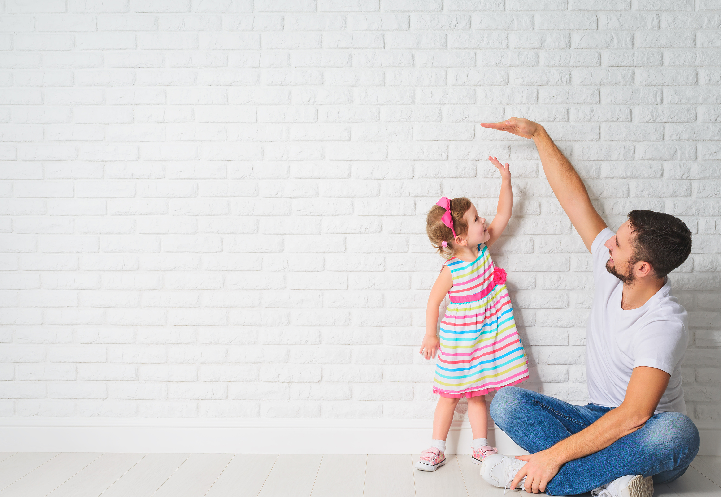


SISTEMI
DI MISURA

Slide 2

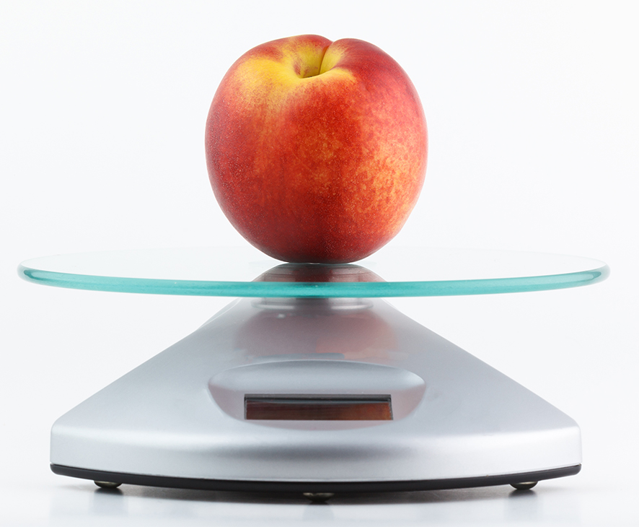

Misura di una grandezza
Ogni oggetto ha delle caratteristiche che lo
contraddistinguono, alcune possono essere
misurate, altre no: di una pesca, per esempio,
si misura il peso ma non il profumo o il sapore.
Si definisce grandezza ogni caratteristica che
può essere misurata.
Sono grandezze la lunghezza, che si misura
ad esempio con un righello, o la massa che
si misura con una bilancia.
Due grandezze sono omogenee quando è possibile confrontarle; sono eterogenee quando non è possibile confrontarle.
Misurare una grandezza significa confrontarla con un’altra grandezza omogenea, detta unità di misura, e stabilire quante volte l’unità di misura è contenuta nella grandezza in esame.
La misura di una grandezza è un numero che dipende dall’unità di misura scelta.

Slide 3
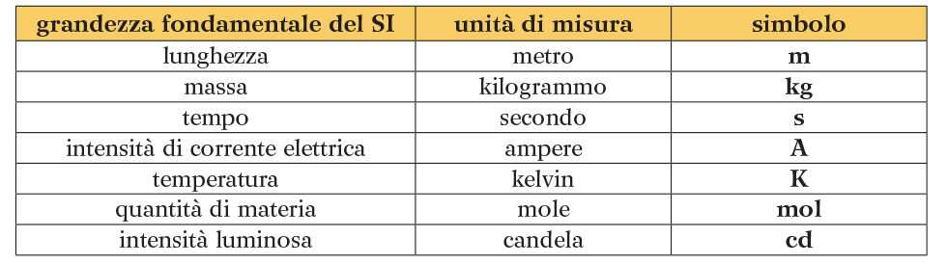
Sistema Internazionale di misura
Il Sistema Internazionale di misura,
abbreviato in SI, si basa su sette
grandezze fondamentali da cui
derivano tutte le altre.
Per indicare i multipli e i sottomultipli di ogni unità di misura si utilizzano i prefissi:
prefisso + nome unità di misura = denominazione multiplo o sottomultiplo
decametro = 10 metri millimetro = 0,001 metri
Per scrivere correttamente la misura di una grandezza valgono le seguenti regole:
il simbolo dell’unità di misura deve essere scritto dopo la misura:
16 cm e non cm 16
non si mette il puntino dopo il simbolo dell’unità di misura perché non è un’abbreviazione:
9 hl e non 9 hl.

Slide 4
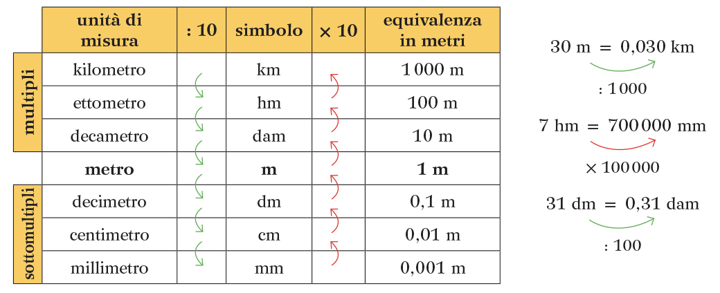
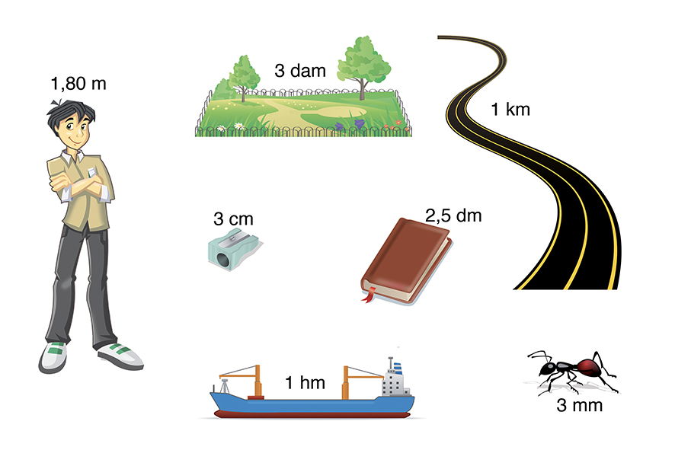
Misura della lunghezza
Nel SI l’unità di misura principale della lunghezza è il metro (m), una grandezza fondamentale.

Slide 5
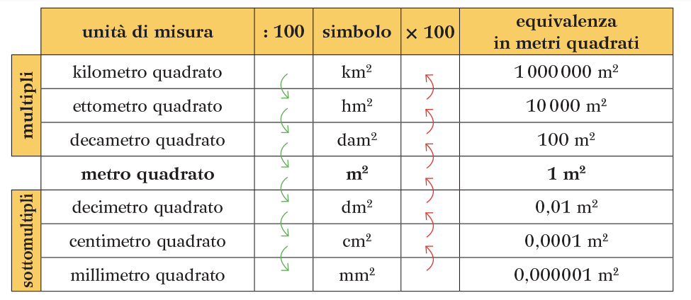
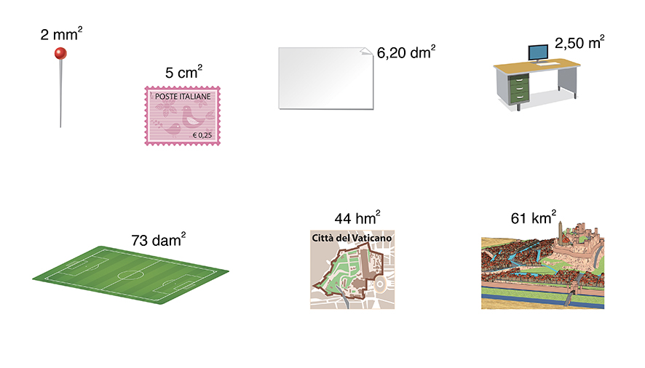
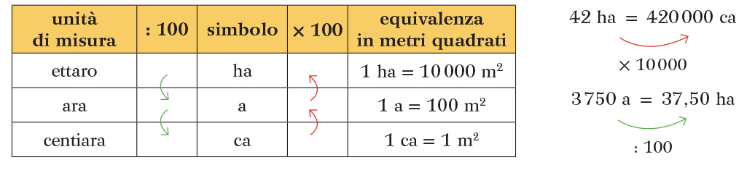
Misura della superficie
Nel SI l’unità di misura principale della superficie è il metro quadrato (m²), una grandezza derivata dal metro.
Il metro quadrato è la misura della superficie di un quadrato con il lato lungo un metro.
Le unità di superficie utilizzate per misurare i terreni si dicono unità agrarie.

Slide 6
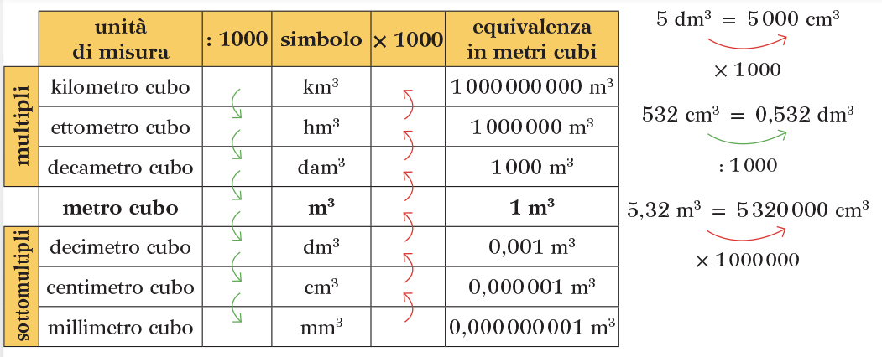
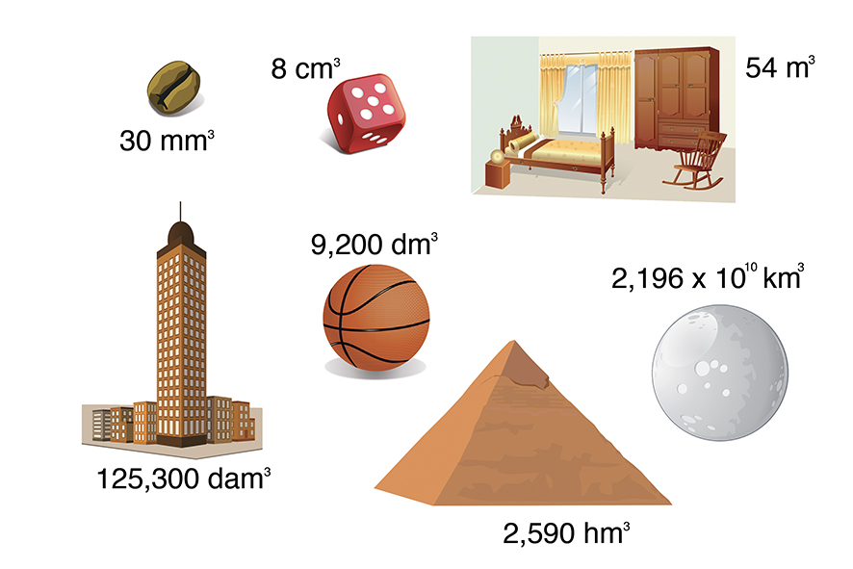
Misura del volume
Nel SI l’unità di misura principale del volume è il metro cubo (m³), una grandezza derivata dal metro.
Il metro cubo è la misura del volume di un cubo con lo spigolo lungo un metro.

Slide 7
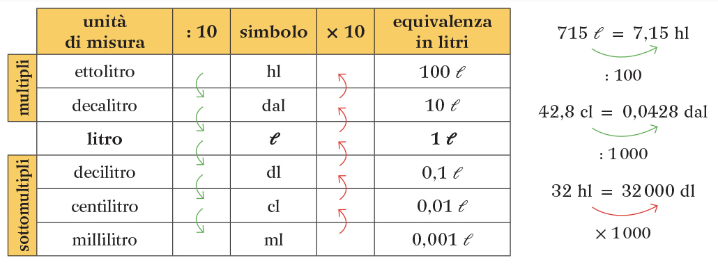
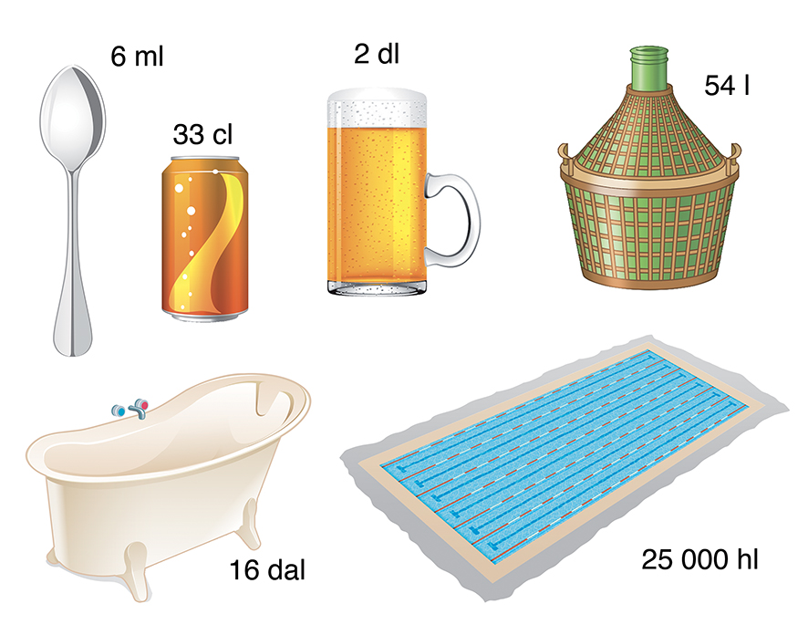

Misura della capacità
La capacità di un recipiente è il volume di liquido che esso può contenere.
Nel SI l’unità di misura principale della capacità è il litro ($ℓ$).
Il litro è la capacità equivalente al volume di un decimetro cubo.

Slide 8
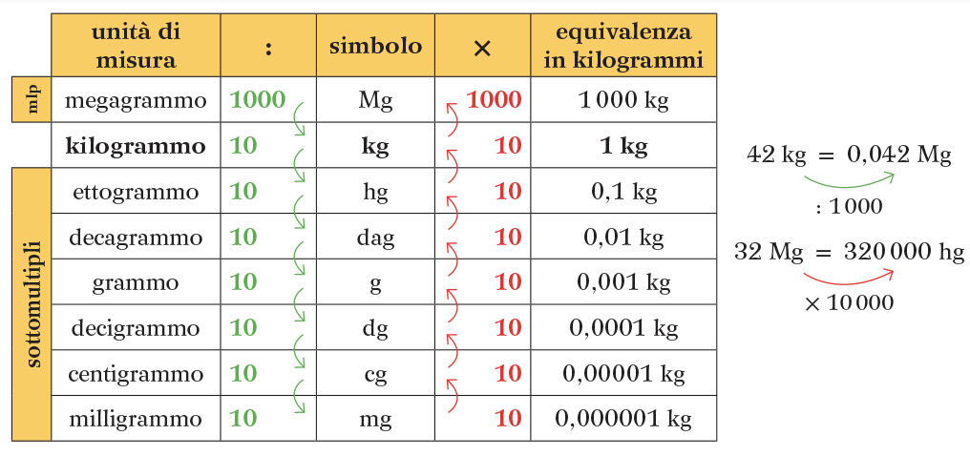
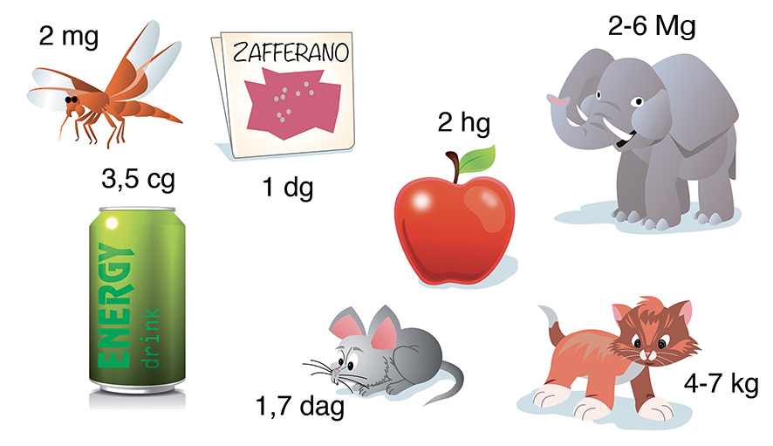
Misura della massa
Nel SI l’unità di misura principale della massa è il kilogrammo (kg), una grandezza fondamentale.
Non bisogna confondere la massa con il peso: la massa indica la quantità di materia contenuta in un corpo e ha un valore costante; il peso è la forza con cui un corpo è attratto verso il centro della Terra.

Slide 9
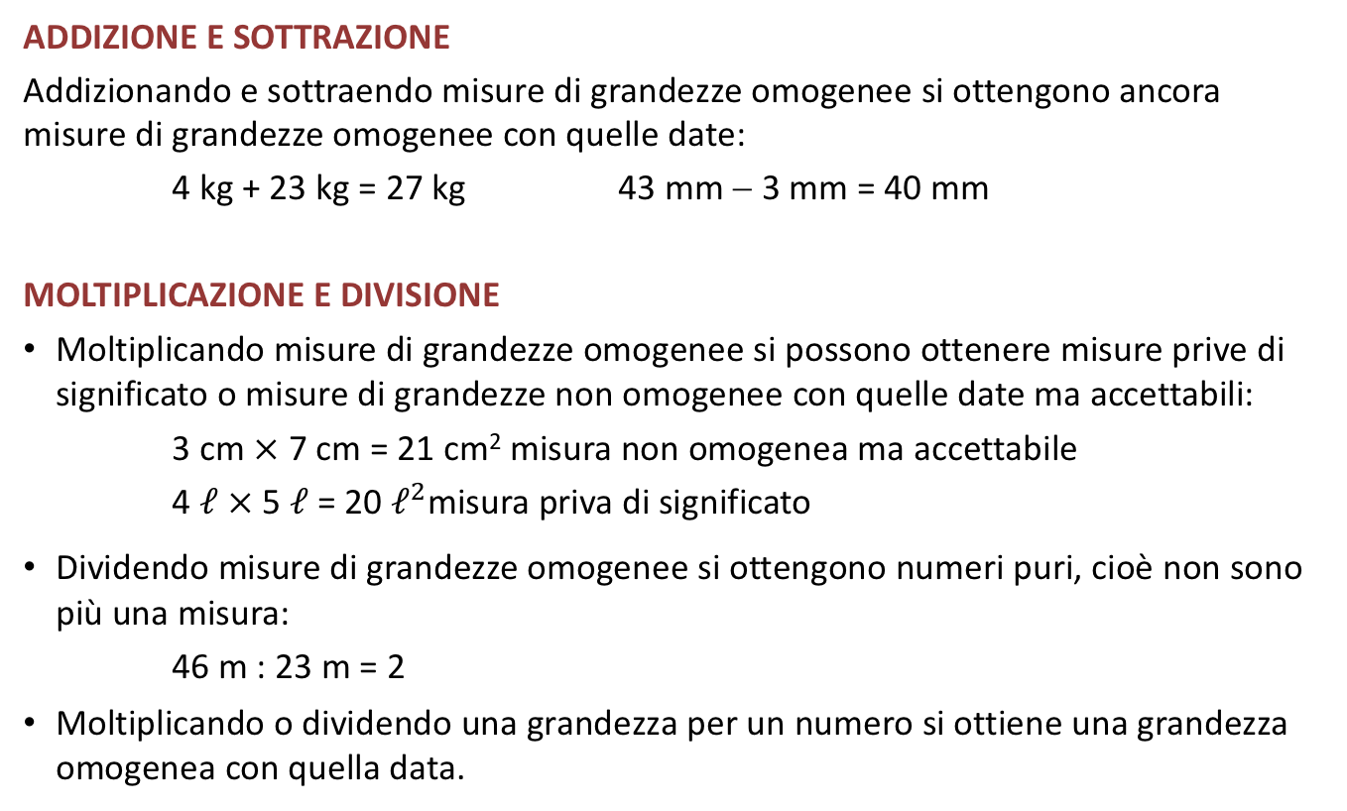
Operazioni con le misure
ADDIZIONE E SOTTRAZIONE
Addizionando e sottraendo misure di grandezze omogenee si ottengono ancora misure di grandezze omogenee con quelle date:
4 kg + 23 kg = 27 kg 43 mm − 3 mm = 40 mm
MOLTIPLICAZIONE E DIVISIONE
Moltiplicando misure di grandezze omogenee si possono ottenere misure prive di significato o misure di grandezze non omogenee con quelle date ma accettabili:
3 cm $×$ 7 cm = 21 cm² misura non omogenea ma accettabile
4 $ℓ$ $×$ 5 $ℓ$= 20 $ℓ^{2}$misura priva di significato
Dividendo misure di grandezze omogenee si ottengono numeri puri, cioè non sono più una misura:
46 m : 23 m = 2
Moltiplicando o dividendo una grandezza per un numero si ottiene una grandezza omogenea con quella data.

Slide 10
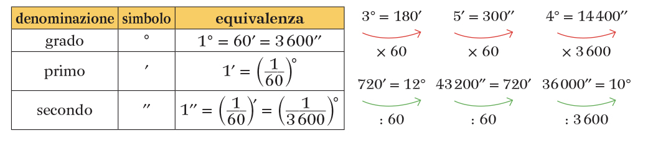
Sistemi di misura non decimali
Per misurare gli angoli e il tempo si usa il sistema sessagesimale, cioè in base sessanta. In questo sistema occorrono 60 unità di ordine inferiore per formare un’unità di ordine superiore.
MISURA DELL’AMPIEZZA DEGLI ANGOLI
L’unità principale di misura degli angoli è il grado (simbolo °) che corrisponde alla trecentosessantesima parte dell’angolo giro.

Slide 11
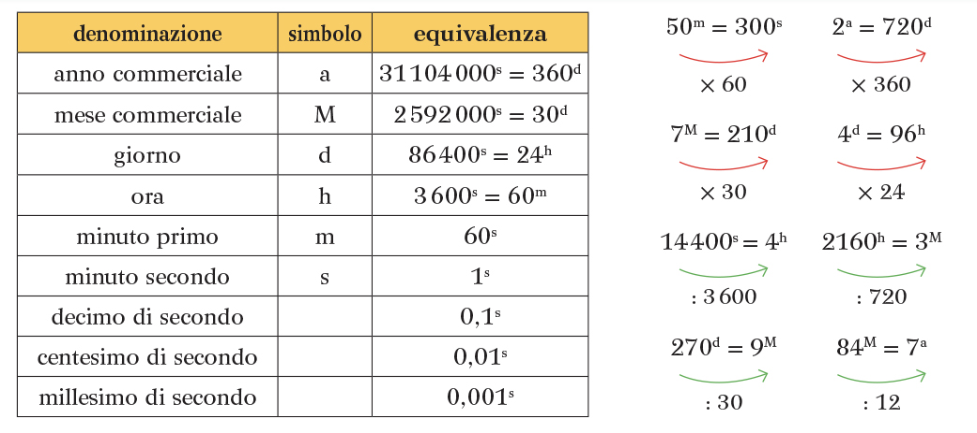
Sistemi di misura non decimali
MISURA DEL TEMPO
Il sistema più usato di misura del tempo è un sistema misto, formato cioè da una parte sessagesimale (i multipli del secondo) e da una parte decimale (i sottomultipli del secondo).
L’unità di misura principale è il secondo (s).

Slide 12
Trasformazione in forma normale di una misura non decimale
Per esprimere la misura di un angolo o una misura di tempo si può scrivere:
27° 51’ 29’’ (angolo) 3^{d} 12^{h} 36^{m} 12^{s} (tempo)
Le misure sono scritte in forma normale, cioè tutte le unità di ciascun ordine sono minori di quante ne occorrono per formare un’unità dell’ordine immediatamente superiore.
Al contrario le seguenti misure non sono scritte in forma normale:
54° 98’ 72’’: i primi e i secondi superano il valore 59
37^{d} 47^{h} 108^{m} 20^{s}: i giorni superano 29, le ore superano 23, i minuti superano 59

Slide 13
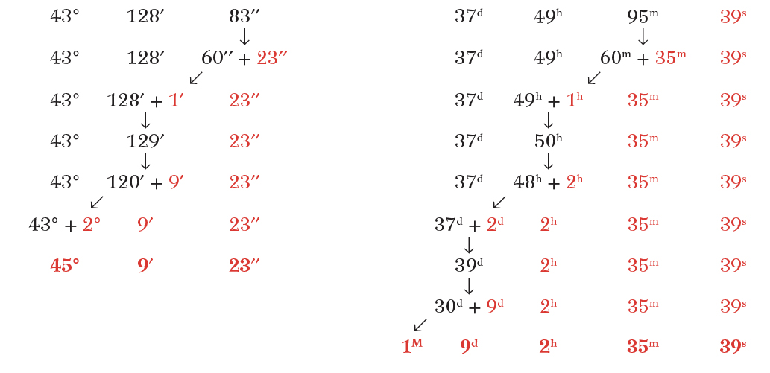
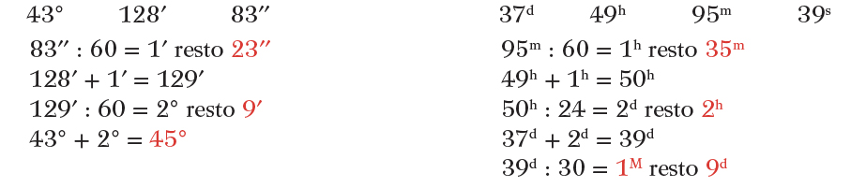
Trasformazione in forma normale di una misura non decimale
Per ridurre una misura non decimale in forma normale si può procedere in due modi.
1.
2.

Slide 14
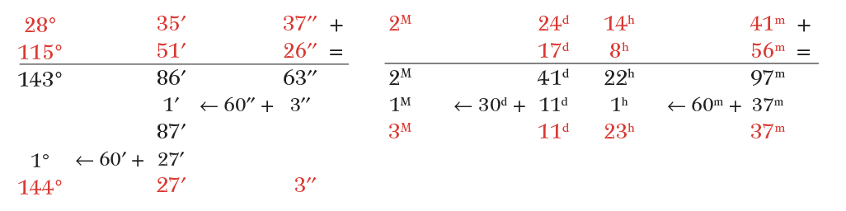
Operazioni con le misure non decimali
ADDIZIONE
Per addizionare misure non decimali:
le unità dello stesso ordine devono essere incolonnate;
si calcola la somma di queste unità;
si riduce in forma normale il risultato ottenuto.

Slide 15
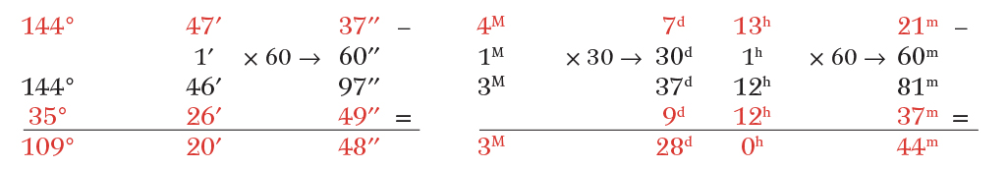
Operazioni con le misure non decimali
SOTTRAZIONE
Per sottrarre due misure non decimali:
le unità dello stesso ordine devono essere incolonnate;
si calcola la differenza fra queste unità;
se il minuendo è minore del sottraendo, si chiede un prestito e si trasforma una unità dell’ordine immediatamente superiore in equivalenti unità dell’ordine inferiore.

Slide 16
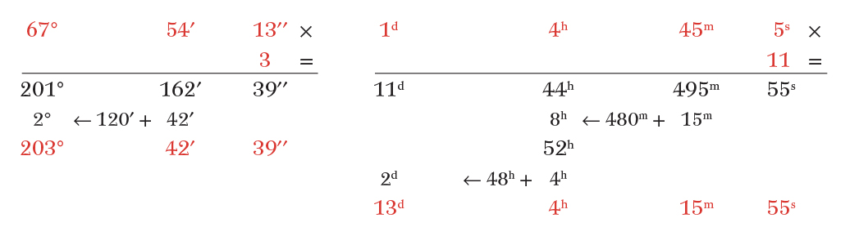
Operazioni con le misure non decimali
MOLTIPLICAZIONE PER UN NUMERO NATURALE
Per moltiplicare una misura non decimale per un numero naturale:
si moltiplicano le varie unità di misura per il numero naturale;
si riduce in forma normale il risultato ottenuto.

Slide 17
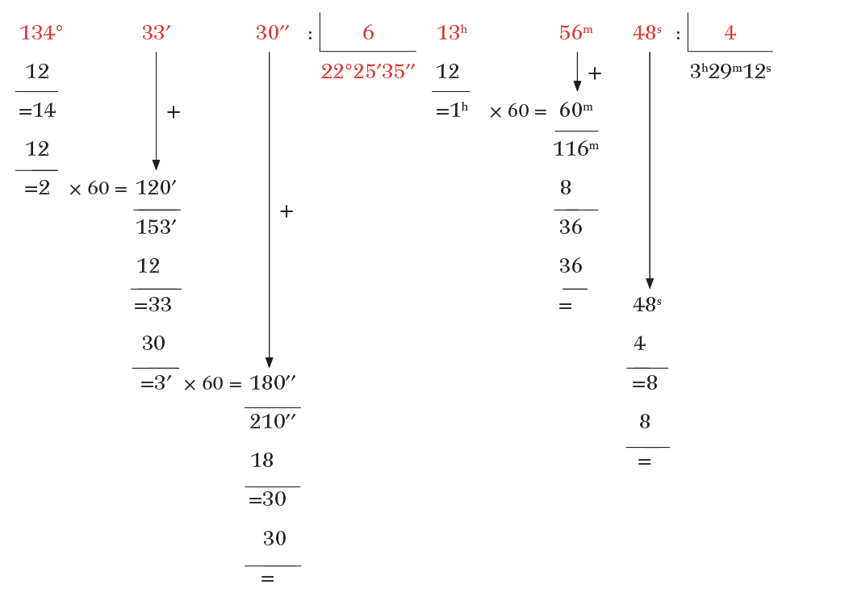
Operazioni con le misure non decimali
DIVISIONE PER UN NUMERO NATURALE
Per dividere una misura non decimale per un numero naturale:
si dividono le varie unità di misura per il numero naturale incominciando da quelle di ordine maggiore;
il resto, se c’è, si trasforma
in equivalenti unità dell’ordine
immediatamente inferiore
e si addizionano a quelle del
medesimo ordine
del dividendo.

Slide 18
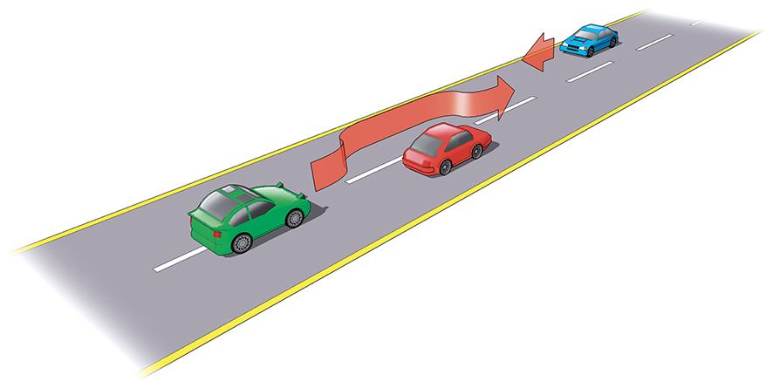
Stima di una misura
Ci sono situazioni in cui è necessario avere buone capacità di stima.
Un automobilista, quando intende effettuare un sorpasso,
deve valutare con rapidità la distanza del veicolo che
sopraggiunge in senso contrario.
La stima è la determinazione della misura
approssimata di una grandezza quando non è possibile
misurarla direttamente o indirettamente.
Ogni misura effettuata con uno strumento è un’approssimazione del valore reale della grandezza. Al variare di ciò che si desidera misurare è quindi opportuno scegliere un’adeguata unità di misura.
Nell’effettuare una misura si possono commettere errori di due tipi:
oggettivi: dipendono dallo strumento usato;
soggettivi: dipendono dalla persona che esegue la misura.

